Slide 1
li
Prepared by :
Cantonment Public School and College,Momenshahi.

Slide 2
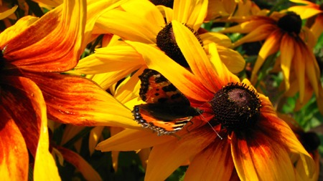
স্বাগতম

Slide 3
শ্রেণি ও বিষয় পরিচিতি
নবম/দশম শ্রেণি
গার্হস্থ্য বিজ্ঞান
Lesson 5-2

Slide 4
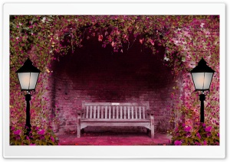
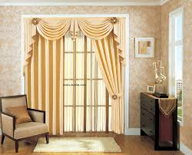

Slide 5
পাঠ পরিচিতি
পঞ্চম অধ্যায়
গৃহের নান্দনিকতা বৃদ্ধি

Slide 6
শিখন ফল
গৃহের অভ্যন্তরীণ সজ্জার
উপকরণ সম্পর্কে জানতে
পারব।
২।উপকরণ গুলি বিন্যাসের
পদ্ধতি ব্যাখ্যা করতে পারব।

Slide 7
মূল প্রশ্ন
১।দেয়ালে ছবি টাঙানোর
নিয়মগুলি কী কী?
২।পর্দার প্রয়োজনীয়তা সম্পর্কে আলোচনা কর?
৩।পুষ্প বিন্যাসের নিয়ম
গুলি কী কী?

Slide 8
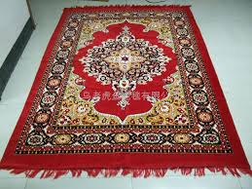
মেঝের আচ্ছাদন-
ঘরের মেঝে সিমেন্টের
বা সিমেন্টের সাথে রঙ
মিশিয়ে মেঝে তৈরি করা হয়।আধুনিক বাড়ি
তে টাইলস বা মোজাই
কের মেঝে দেখা যায়।
শহরাঞ্চলের মেঝেতে
কার্পেট ব্যবহার করা
হয়।কার্পেট আসবাবের
সাথে মানানসই হতে
হয়।

Slide 9
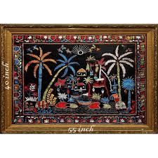
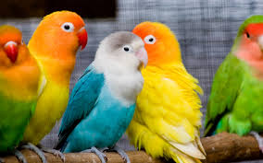

Slide 10
দেয়াল সজ্জা- প্রত্যেক গৃহেরই বিভিন্ন কক্ষে ছবি বা চিত্রকর্ম দেখা যায়।
গৃহের অভ্যন্তরীণ সজ্জায় চিত্রকর্মের ভূমিকা অপরিসীম।
দেয়ালে ছবি টাঙ্গানোর কিছু নিয়ম আছে।
যেমন-১।ছবি টাঙ্গানোর জন্য স্থান নির্বাচন
গুরুত্বপূর্ণ বিষয়।
২।ছবি দৃষ্টি বরাবর টানতে হয়।
৩।খাবার ঘরে খাবারের ছবি,লিভিং রুমে পারিবারিক ছবি টাঙ্গানো যায়।

Slide 11
পর্দা- পর্দা হচ্ছে
দরজা,জানালার আচ্ছাদন।
পর্দার প্রয়োজনীয়তা-
১।ঘরের আব্রু রক্ষা
করে।
২।ঘরের শীতলতার
ভাব আনে।
৩।কক্ষের সৌন্দর্য্য
বাড়ায়।

Slide 12
পুষ্প বিন্যাস-
পুষ্প বিন্যাস গৃহ সজ্জা
র অন্যতম প্রধান অংশ।ফুল সাজানোর
জন্য প্রয়োজন নানা
ধরনের ফুলদানি বা পাত্র।পাত্রগুলো চীনামা
টি,প্লাস্টিক,কাঁচ,বাঁশ
বিভিন্ন ধাতুর তৈরি হতে পারে।

Slide 13
পুষ্প বিন্যাসের নিয়ম-
১।রং-পুষ্প বিন্যাসের সময় খেয়াল রাখতে
হবে ফুলের রংটি যেন সবাইকে আকর্ষণ করে।
২।রেখা-ফুলের অন্যতম বৈশিষ্ট্য তার রেখা।
৩।শিল্পনীতি-পুষ্প বিন্যাসে শিল্পনীতি অনুস
রণ করলে সৌন্দর্য্য বৃদ্ধি পায়।
৪।ছন্দ- পুষ্প বিন্যাসের সময় ফুলের স্বাভা
বিক ছন্দ বজায় রাখতে হয়।

Slide 14
মুল্যায়ণঃ-
গৃহে কিসের মাধ্যমে মানুষের সুরুচির প্রকাশ পায়?
২।মেঝের আচ্ছাদনে কী কী থাকে?
৩।কিসের ছবি শয়ন কক্ষে রাখা রুচিসম্মত/
৪।কোন জিনিসটি কক্ষকে ধুলাবালি থেকে
রক্ষা করে?
৫।ফুলদানি বা পাত্রের আকৃতি কেমন হতে পারে?

Slide 15
বাড়ির কাজঃ-
গৃহের নান্দনিকতা বৃদ্ধির গুরুত্ব আলোচনা কর।

Slide 16
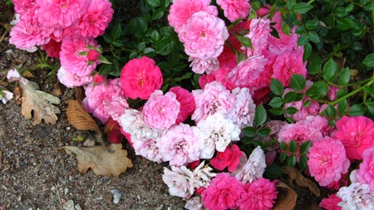
সবাইকে ধন্যবাদ

